Slide 1
Тақырыбы: Электромагниттік толқынның ағзаға әсері. Жумагельдина П.Н.

Slide 2
Жоспары
Кіріспе.
Негізгі бөлім.
Адам ағзасына электір тогімен әсер ету әдістері.
Магнит өрісі.
Организмге тигізетін әсері.
Электромагниттік құралдар.
Магнитотерапия
Қорытынды.
Пайдаланған әдебиеттер.

Slide 3
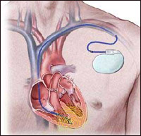
Адам ағзасына электір тогімен әсер ету әдістері
Тұрақты токпен әсер-гальванизация және злектрофорез әдістері;
Үздікті(импульсті) электр тогімен әсер-электростимуляция әдістері;
Жоғары жиілікті электр тогімен әсер-дарсонвализация және электрохирургия әдістері
Адам ағзасына электр немесе магнит өрістерімен әсер ету әдістері

Slide 4
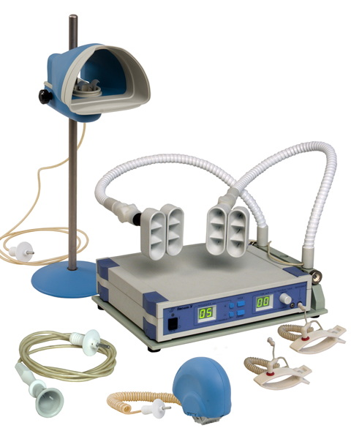
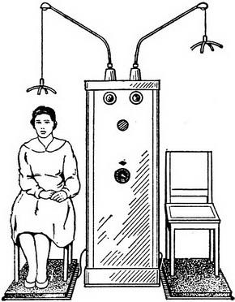
Тұрақты электр өрісімен әсер-аэроионотерапия әдістері;
Жоғары немесе ультражоғары жиілікті электр немесе магнит өрісімен әсер-индуктотерапия және УЖЖ –терапия әдістері;
Аса жоғары жиілікті диапозандағы электромагниттік толқынмен әсер-микро толқындық терапия және дециметрлік толқынды (ДЦТ) терапия әдістері

Slide 5
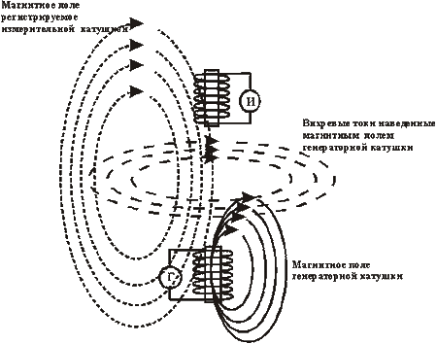
Магнит өрісі
Магнит өрісінің организмге тигізетін әсері мен тірі организм туғызатын магнит өрісін зерттейтін биофизиканың бір саласын магниттік биология деп атайды.

Slide 6
Магнит өрісінің адам организміне әсері
Магнит өрісінің адам организміне әсері өте ерте заманнан-ақ зерттелген.Магнит өрісі нерв жүйесіне жақсы әсер ететінін орыс ғалымы С.П.Боткин ашқан. Тіпті магнит өрісімен кез-келген ауруды емдеп жазуға болады деп ғылымда дәлелденген. Магнит өрісі нерв жүйесіне тежегіштік әсер етеді. Ал қан айналым жүйесінде, қан тамырларының кеңеюін байқауға болады. Өте күшті магнит өрісінің әсерінен микроорганизмдер өсу жылдамдығы және оның өсу сипаты өзгеріске ұшырайды.

Slide 7
Диагностикалық және терапевтік құралдардың ішінде табиғаты бойынша электромагниттік (ЭМ) қолданылатын медициналық құралдар ең көп таралған, әрі жиі қолданылатындар санатына жатады.
Осындай ЭМ жататын электр өрісі мен оның потенциялын, электр кедергісін, магнит өрісін және ЭМ тербелістер мен толқындарды диагностикалық және терапиялық мақсаттарда қолданады.
Адам ағзасына тұрақты немесе айнымалы электр тогымен немесе магнит өрістерімен әсер ету әдістері электро физикалық әдістер қатынасына жатады. Жиілігіне сәйкес ол факторлар былай бөлінеді:

Slide 8
Жиілігіне сәйкес ол факторлар былай бөлінеді:
Төменгі жиілікті | 0-20гц
Дыбыс жиілігіндегі(ДЖ) | 20гц-20кГц
Ультрадыбысты жиілік(УДЖ) | 20кГц-200кГц
Жоғары жиілікті(ЖЖ) | 200кГц-30мГц
Ультражоғары жиілікті(УЖЖ) | 30МГЦ-300МГц
Аса жоғары жиілікті(АЖЖ) | 300МГц-тен жоғары

Slide 10
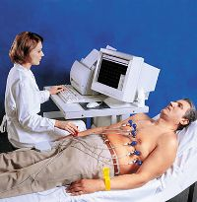
электрокардиограмма
Жүректің бұлшықеттерінің жұмысы жазылған қисық сызық электрокардиограмма (ЭКГ) деп аталады. Жүрекке қан басқа мүшелермен салыстырғанда көбірек келеді, өйткені ол өмір бойы жұмыс атқарып тұрады жұмысының ерекшелігін анықтау үшін осы әдісті қолданамыз.

Slide 11
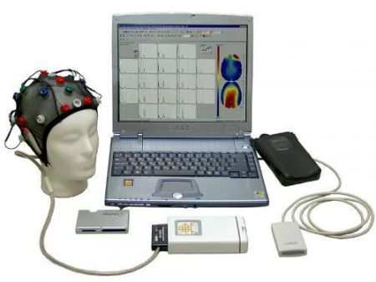
Электроэнцефалография
ЭЭГ-жүйке талшықтарындағы биологиялық токтарды тіркеуге мүмкіндік туғызатын мидағы биоэлектрлік құбылыстарды зерттеу тәсілі.

Slide 12
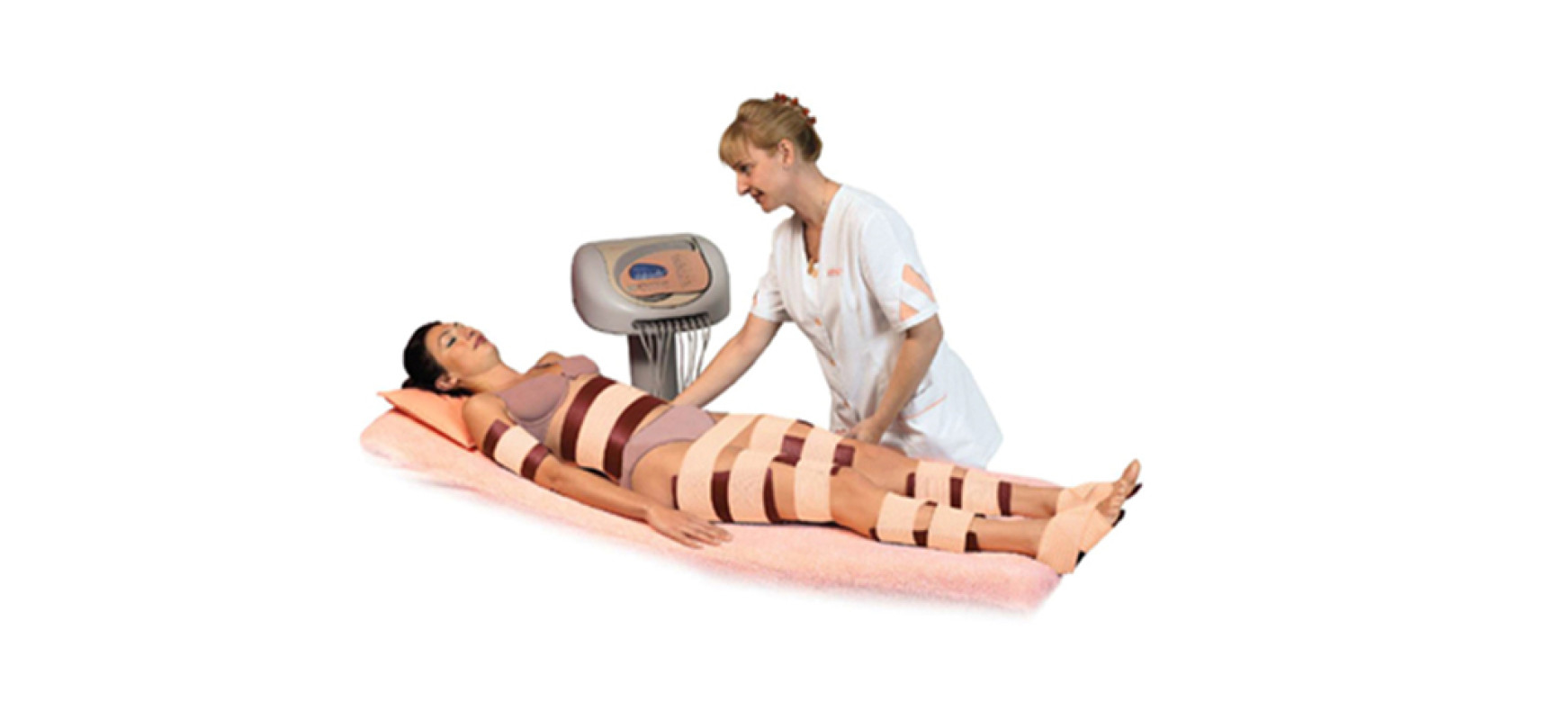
Гальванизация
Гальванизация – бұл пациеттің ағзасына үнемі үздіксіз аз қуатты (50 мА) және төменгі кернеумен электр тогының әсері.

Slide 13
Магнитотерапия
Магнитотерапия – белгілі бір дене бөлігіне ауыспалы немесе соғатын магнит өрісінің емдік әсер етуі, оның әсерінен зат алмасудың, қан айналымы, тіндер трофикасының күшеюі көрінеді. Магнитотерапия мына жағдайда қолданылады: сүйек бұлшықеті жүйесінің ауруы, қабыну және нервтің перифериялық жарақаты мен вегетативтік-тамырлық дистонияны емдеуде, аяқ қол қозғалысын қалпына келтіру үшін; ішкі органдар ауруында, аяқ қол мен ми тамырларын және т.б.

Slide 14
Қорытынды
Жалпы айтқанда электр-магниттік өрістің классикалық теориясын 1873 жылы Дж.Максвелл жасаған болатын. Міне осыдан бастап 1 ғасыр шамасы болса әлі күнге дейін осы теория жүзінде түрлі медициналық аппараттар, құрылғылар жарық көріп адамзат баласы үшін үлкен емдік және басқада түрлі қызметтер атқарып келеді.

Slide 15
Пайдаланылған әдебиеттер тізімі
Лукомский И.В. и Улащик В.С., Общая физиотерапия
www.happydoctor.ru
www.practica.ru
www.kardi.ru
kk.wikipedia.org
bilimdiler.kz

